Slide 1
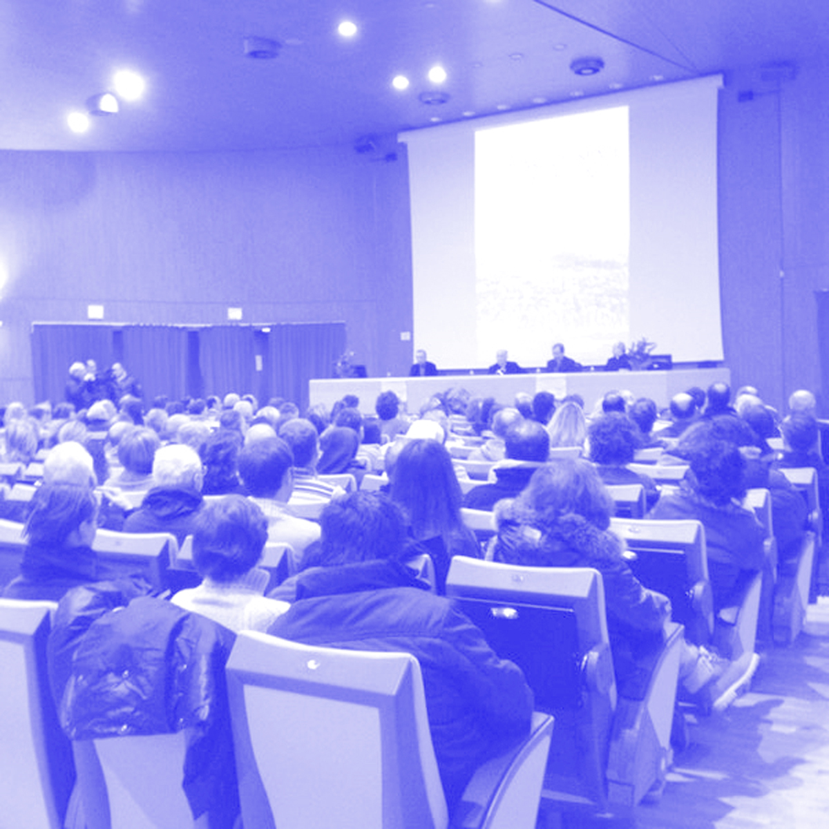

Libera Università
per Adulti - Jesi
XXXVII A.A.
2024-2025

Slide 2

Nata nel 1988 e aderente alla FEDERUNI, la L.U.A.J. ha lo scopo di corrispondere alle variegate curiosità culturali dei propri iscritti e di valorizzarne le aspettative di conoscenza.
Tali obiettivi vengono perseguiti mediante
lezioni curriculari,
conferenze
e varie attività sociali.

Slide 3


XXXVII A.A. 2024-2025
Una comunità di Iscritti e di Docenti
che prosegue il proprio
cammino verso il Futuro…

Slide 4

Chi siamo?….una bella squadra
PRESIDENTE: VICE PRESIDENTE:
Gabriele Fava Orietta Moretti
(coordinatrice didattica)
SEGRETARIA: TESORIERE:
Loredana Gara Mazzini Flavia Deales
CONSIGLIERI:
Loretta Longhi Pichi (coord. laboratori)
Renato Gherardi (coord. iniziative culturali)
Alberta Lenti (aiuto segreteria)
Ferrante Giovanna (Rappresentante degli iscritti)
Brecciaroli Stefano (Addetto Stampa)
Bruno Cingolani (collaboratore tecnico)
COLLABORATORI
Letizia Campana (Bibliotecaria)
Concetta Bertoia
Mirella David
Marina Mazzoni
COMITATO DI REDAZIONE REVISORI DEI CONTI
Giulia Maiolini Umberto Barigelli
Alberta Lenti Gianmario Baldoni
Renato Gherardi
Letizia Campana
Consiglio Direttivo
L.U.A.J.
2023-2025
SEDE:
ex II Circoscrizione
p.zale San Francesco
TEL: 0731/202300
e-mail: luaj@libero.it
SITO: www.luaj.it

Slide 5













Piano didattico A.A. 2024-2025
Medicina Scienza della nutrizione
Letteratura italiana
Storia
Matematica Fisica Risparmio energetico
Psicologia Grafologia
Filosofia
Senso religioso Diritto
Storia dell’arte e pittura
Musica Poesia

Slide 6


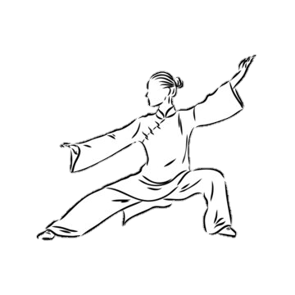

Laboratori….per mettersi in gioco
e scoprire passioni nascoste
LABORATORI 2023-2024:
Corso di PITTURA AD ACQUARELLO
Corso di TECNICHE DI DISEGNO
Corso di ATTIVITÀ MOTORIA
Corso di YOGA
Corso di TAIJI QUAN
Corso di BALLO DI GRUPPO
Corso di BURRACO
Corso di DIZIONE E RECITAZIONE
Corso di GRAFOLOGIA
Corso di SCRITTURA CREATIVA

Slide 7

Altre attività culturali e di socializzazione
CorsI di LINGUA INGLESE
Livello base; Livello intermedio; Conversazione
CORSO DI LINGUA SPAGNOLA
CORSO di LINGUA TEDESCA
PROGETTO «Bussola digitale» in collaborazione con Regione Marche
PROGETTO «Studenti in cattedra» con gli studenti del Liceo Da Vinci che tengono lezioni di letteratura italiana.
PROGETTO «Ciak si gira» realizzazione di un cortometraggio
LABORATORIO delle PIGOTTE in collaborazione con UNICEF.
VISITE CULTURALI in Italia e all’Estero
MOSTRA al Palazzo dei Convegni delle opere degli iscritti ai Corsi di Acquerello e di Disegno.

Slide 8


